Slide 1
数据库进阶
黄诚
讲师：

Slide 2
目 录
关系型数据库介绍
实用的查询语句
常用功能
函数与存储过程
查询语句优化

Slide 3
关系型数据介绍
关系型数据库，是建立在关系模型基础上的数据库。
关系模型就是指二维表格模型,因而一个关系型数据库就是由二维表及其之间的联系组成的一个数据组织。当前主流的关系型数据库有Oracle、DB2、Microsoft SQL Server、MySQL等。

Slide 4
为什么学习数据库
数据库特别是关系型数据库一直沿用到今天，特别是开源的MySQL，被 Google、Facebook、阿里等众多大厂发扬光大。90% 的互联网公司都在使用 MySQL。即使 Redis、MongoDB 这类新型数据库出来，也无法代替传统的关系型数据库，因为这类 NoSQL 数据库仅仅只是解决某一类问题，并不是通用型数据库，而 MySQL 这样的关系型数据库就是对世界的抽象。
作为后端工程师，几乎不可避免的要跟数据库打交道，特别是复杂业务系统里的查询统计功能，你会发现对数据库懂的越多，做起来越容易。

Slide 5
数据应用场景
MySQL基本是生于互联网，长于互联网，MySQL的高并发存取能力并不比大型数据库差，同时价格便宜，安装使用简便快捷，深受广大互联网公司的喜爱
SQL Server，windows生态系统的产品，中小企业及政府部门喜欢用，如医院的his系统。
Oracle的应用，主要在传统行业的数据化业务中，比如：银行、金融、社保这样的对可用性，健壮性，安全性，实时性要求极高的业务;

Slide 6
无论是哪一种关系型数据库，它们的查询语句及DML（Insert、update、delete）基本上相同。
其中，查询语句是SQL 语句中最复杂、功能最丰富的语句。
下面，我们以MYSQL为主，开始学习实用的查询语句。

Slide 7
实用的查询语句

Slide 8
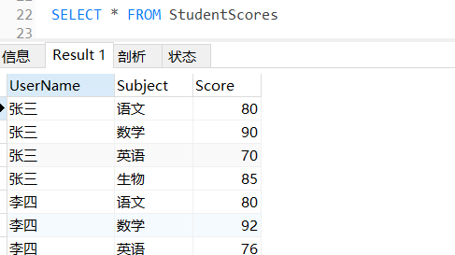
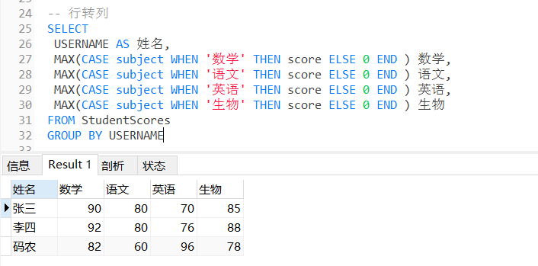
mysql的行转列

Slide 9
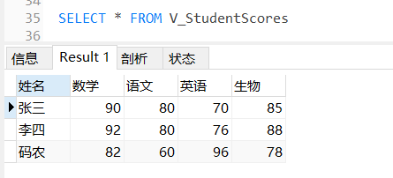
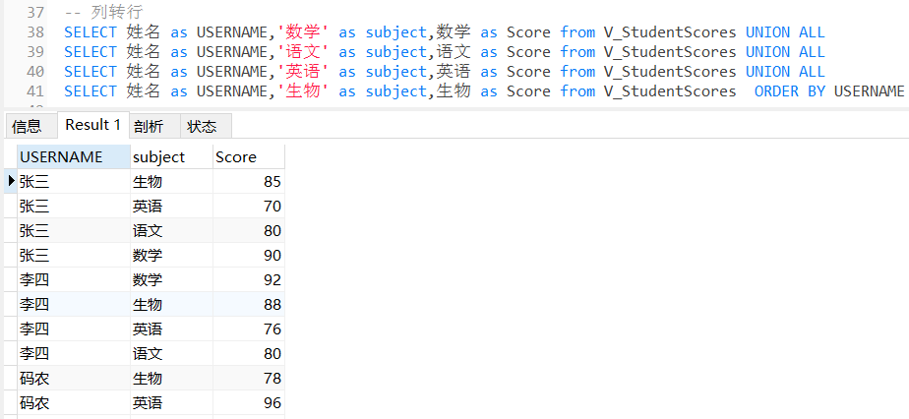
mysql的列转行

Slide 10
数据库视图的使用
视图是一种虚拟存在的表，本身不保存数据，数据来自基表，可以象表一样的访问
优点：
简洁。可以对经常使用的查询定义一个视图，使用户不必为同样的查询操作指定条件
安全性。通过视图，用户只能查询数据。
数据独立性。视图可以屏蔽原有表结构变化带来的影响。

Slide 11
视图
创建一张视图：
CREATE OR REPLACE VIEW V_StudentScores AS
SELECT
USERNAME AS 姓名,
MAX(CASE subject WHEN '数学' THEN score ELSE 0 END ) 数学,
MAX(CASE subject WHEN '语文' THEN score ELSE 0 END ) 语文,
MAX(CASE subject WHEN '英语' THEN score ELSE 0 END ) 英语,
MAX(CASE subject WHEN '生物' THEN score ELSE 0 END ) 生物
FROM StudentScores
GROUP BY USERNAME
查询视图和查询普通的表一样：
SELECT * FROM V_StudentScores

Slide 12
跨库查询
在日常的开发中，当需要对两个库之间数据进行比对的时候，可以使用数据库的跨库查询功能。
mysql的跨库查询比较麻烦，需要开启federated引擎

Slide 13
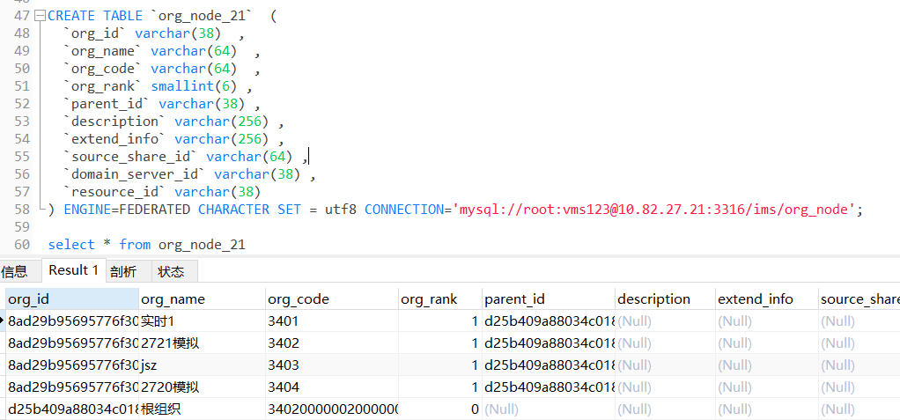
在mysql中创建远程服务器数据库中的需要映射的表，映射表名称可以随意命名，但是数据结构必须一样。 这样就可以在本地直接查询远程库里的表数据了

Slide 14
oracle的跨查询比较简单，使用dblink来实现
创建dblink：
create database link dblink名
connect to 数据库用户名 identified by "数据库密码"
using '(DESCRIPTION =(ADDRESS_LIST =(ADDRESS =(PROTOCOL = TCP)(HOST = 192.168.0.1)(PORT = 1521)))(CONNECT_DATA =(SERVICE_NAME = orcl)))';
查询：
select * from 表@dblink名

Slide 15
递归查询
遗憾的是mysql本身不支持递归查询，但是可以借用自定义函数去实现。
我们可以了解下oracle及sqlserver的递归查询
oracle的递归：select…start with…connect by…prior

Slide 16
数据库函数的应用
函数（function）作为数据库的一个对象，可以放在SQL 语句的各个位置，常用的位置是select和where语句中。
每个数据库都会自带一些函数，如MYSQL自带的函数：lower(), uppper() ，date_format()。
除此之外，我们还可以定义自己的函数

Slide 17
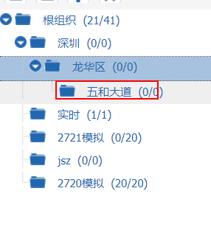
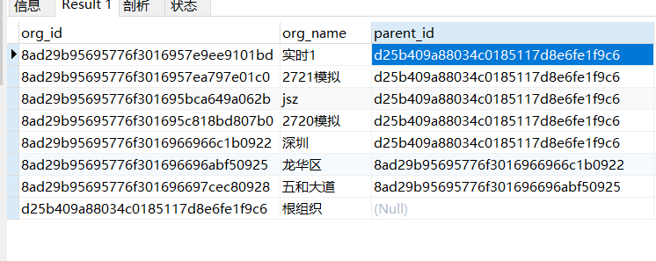
递归向上查询“五和大道”的上级

Slide 18
mysql用函数实现递归查询
以组织表为例，创建一个向上递归的函数：
CREATE FUNCTION fun_org_node_child(areaId VARCHAR(1000))
RETURNS VARCHAR(4000)
BEGIN
DECLARE sTemp VARCHAR(4000);
DECLARE sTempChd VARCHAR(4000);
SET sTemp='$';
SET sTempChd = areaId;
SET sTemp = CONCAT(sTemp,',',sTempChd);
SELECT parent_Id INTO sTempChd FROM org_node_21 WHERE ORG_ID = sTempChd;
WHILE sTempChd <> '' DO
SET sTemp = CONCAT(sTemp,',',sTempChd);
SELECT parent_Id INTO sTempChd FROM org_node_21 WHERE ORG_ID = sTempChd;
END WHILE;
RETURN sTemp;
END;

Slide 19
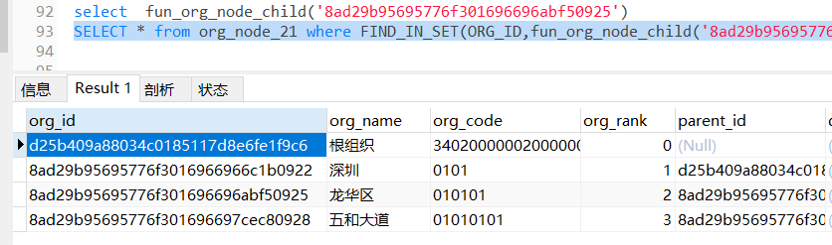
mysql用函数实现递归查询
用自定义的函数，实现递归查询某组织的上级：
SELECT * from org_node_21 where FIND_IN_SET(ORG_ID,fun_org_node_child('8ad29b95695776f301696697cec80928'))

Slide 20
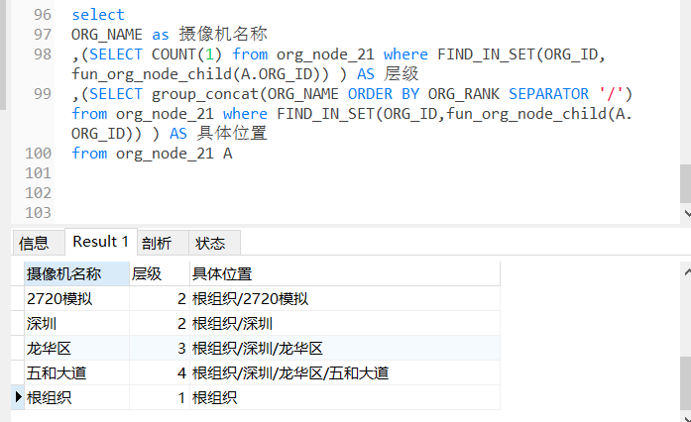
可以利用该函数进行更复杂的查询，让摄像机的位置一目了然

Slide 21
mysql存储过程
存储过程是数据库的一个重要的功能，MySQL 5.0以前并不支持存储过程，这使得MySQL在应用上大打折扣。好在MySQL 5.0开始支持存储过程，这样即可以大大提高数据库的处理速度，同时也可以提高数据库编程的灵活性。

Slide 22
mysql存储过程
一般情况下，不建议把业务的实现写在存储过程里：
不同数据库，语法差别很大，移植困难，换了数据库，需要重新编写；
不好管理，把过多业务逻辑写在存储过程不好维护，不利于分层管理，容易混乱，一般存储过程适用于个别对性能要求较高的业务，其它的必要性不是很大

Slide 23
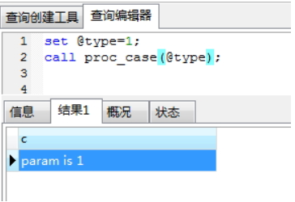
DROP PROCEDURE IF EXISTS `proc_case`;
DELIMITER ;;
CREATE DEFINER=`root`@`localhost` PROCEDURE `proc_case`(IN type int)
BEGIN
#Routine body goes here...
DECLARE c varchar(500);
CASE type
WHEN 0 THEN
set c = 'param is 0';
WHEN 1 THEN
set c = 'param is 1';
ELSE
set c = 'param is others, not 0 or 1';
END CASE;
select c;
END
;;
DELIMITER ;

Slide 24
常见的查询优化
在建有索引的字段上不要进行表达式运算
不好：SELECT * FROM TABLE WHERE YEAR(xdate)<2019
好：SELECT * FROM TABLE WHERE xdate<'2019-01-01'
使用连接来代替子查询
不好：SELECT * FROM TABLE WHERE ID IN (SELECT t_id FROM TABLE2)
好：SELECT T1.* FROM TABLE T1,TABLE2 T2 WHERE T1.ID=T2.t_Id

Slide 25
常见的查询优化
当只要一行数据时使用LIMIT 1
MySQL数据库引擎会在找到一条数据后停止搜索，而不是继续往后查少下一条符合记录的数据
in和exists
主表数据远大于子表
select * from 主表 where id in(select pid from 子表)
反之
select * from 主表 where exists (select 1 from 子表 where pid=主表.id)

Slide 26
最后
不同的数据库，还有各种独特的功能，就不在这里讲了，大家有兴趣可以自行了解
MYSQL的表分区
ORACLE强大的闪回功能
闪回表、闪回删表能够以表为单位“回到”过去；闪回事务能够以事务为单位“回到”过去；闪回数据库能够以数据库为单位“回到”过去。

Slide 27
谢 谢！

